Slide 1
NAND Basic Process
Jason Huang
2025.07
SSSTC Confidential

Slide 2
Outline
NAND Process :
NAND Technology Development
3D NAND process
NAND basic theory :
MOSFET vs NAND cell
Storage method
Floating gate vs Charge trap
NAND Structure
Cell level
2D vs 3D structure
NAND Operation :
Read
Program
Program verify
Program method
Erase (2D NAND)
Erase (3D NAND)
Erase verify
Challenge of disturbance :
Cell interference
Over erase/program
Read disturb
Program disturb
Data retention
P/E cycle
SSSTC Confidential

Slide 3
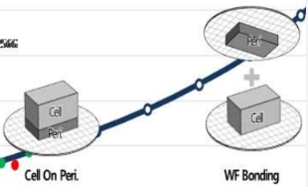
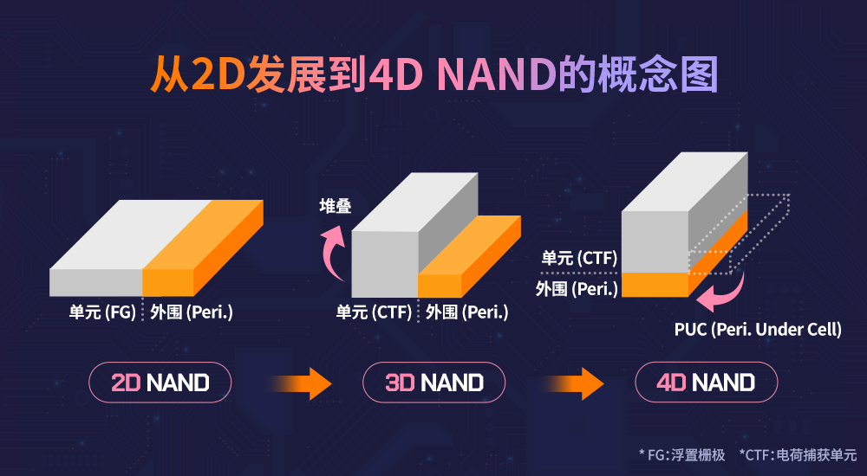
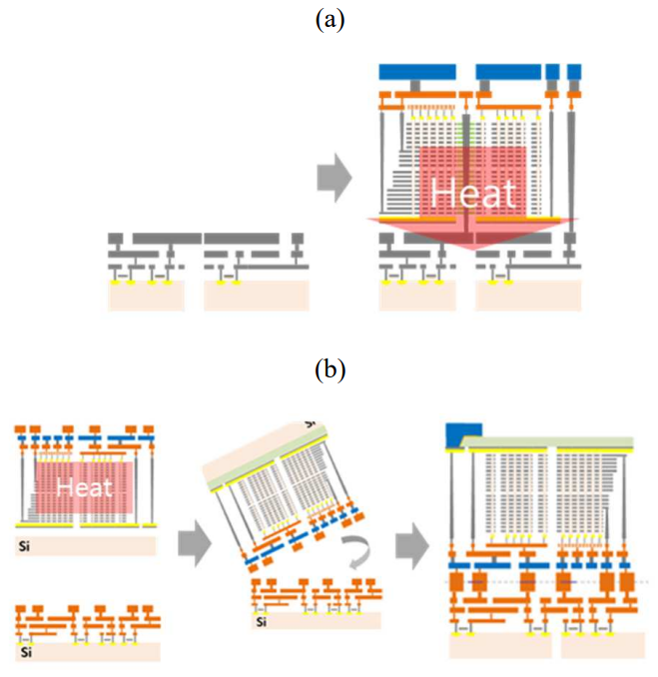
NAND Technology Development
記憶體堆疊對邏輯電路產生的熱傷害，隨著層數增加而加劇。晶圓對接有助於降低熱傷害的影響。
長江存儲是第一個提出晶圓對接的記憶體廠家。
Notes:
從 2D 平面的 NAND 逐步發展到 4D NAND，主要是由於製程上需求，Wafer 的橫向面積有限，所以在往垂直發展，由 Cell 堆疊變成 3D NAND Charge trap 架構與旁邊接著 peripheral 電路，最後走向 4D 架構(將 peripheral 電路藏在多層堆疊的 Cell 下方以減少使用面積。
後又因為在製程上一體式結構會受熱傷害影響，製造時的高溫會使得底層邏輯電路可能改變狀態或是設定好的濃度分布改變，這邊右下圖(b)製程上改以 Cell 層與 peripheral 底層電路分開製成在合併。

Slide 4
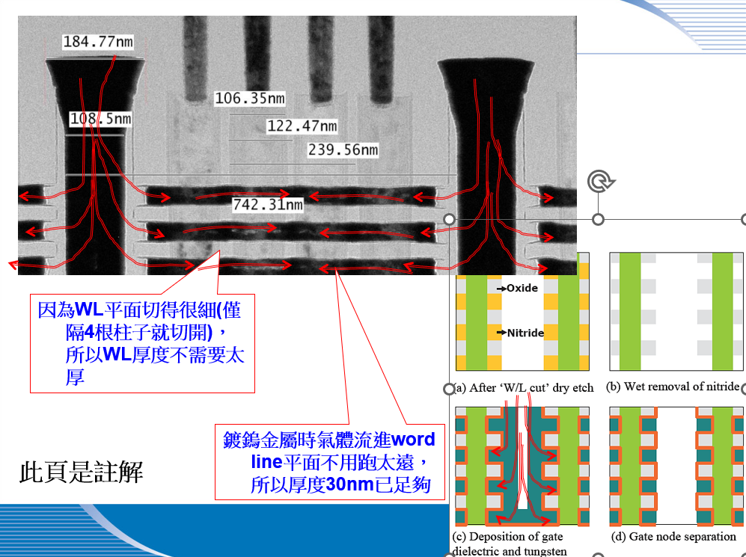
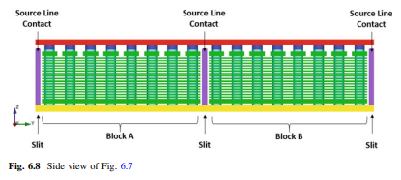
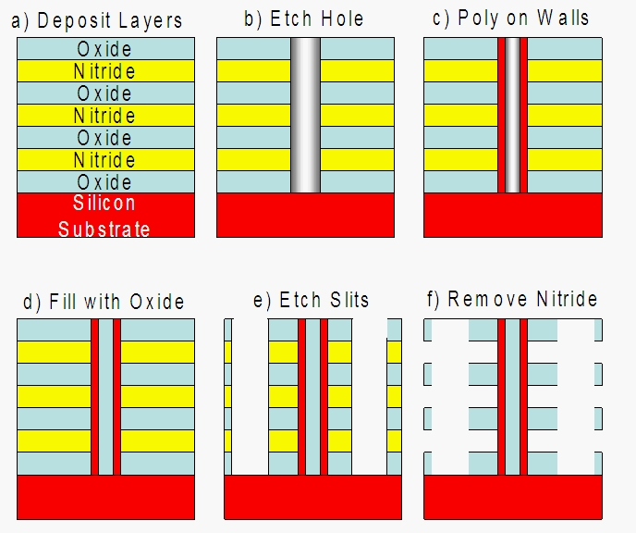
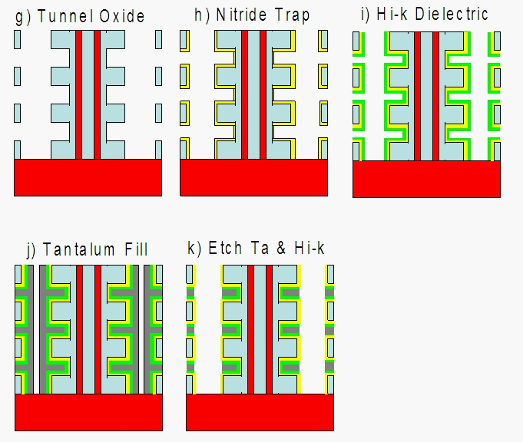
3D NAND process
Notes:
Slit的必要性
蝕刻限制：在製造3D NAND時，需要蝕刻出非常深的孔洞來形成存儲單元
深寬比問題：如果整個陣列是一個連續的大塊，蝕刻劑很難到達底部，造成蝕刻不均勻
Slit解決方案：將大陣列分割成較小的Block，中間用Slit分隔
左圖片顯示 Block A和Block B：被Slit分開的獨立存儲區塊，Source Line Contact：通過Slit可以更容易接觸到底層的Source Line
改善製程良率：較小的區塊更容易實現均勻的蝕刻
左下圖解釋拿 Samsung TCAT(Terabit Cell Array Transistor製程) (也就是 CT NAND 是最後製成出 gate 端)，(a) 圖使用 Oxide 與 Nitride 交替堆疊，(b) 圖會蝕刻孔洞到substrate上，(c) 圖在孔內襯加上多晶矽做為通道，(d) 圖在孔中心填充氧化矽，(e) 圖蝕刻出狹縫將彼此隔開，(f) 圖會針對 Nitride 做蝕刻移除掉。
到右圖 (g) 整個 tower 會被一層二氧化矽隧道介電質覆蓋，接著加上(h)圖加氮化矽的電荷 trap 層，然後在 (i) 圖加上 High-k 的氧化鋁的閘極介電質。 (j) 圖會用氮化鉭填充大部分縫隙，最後如圖 (k) 將前兩步的氮化鉭與氧化鋁蝕刻掉。
剩下就是 TANOS 電晶體垂直下看的 NAND 串。氮化鉭插頭（灰色）、氧化鋁高 k 柵極電介質（綠色）、氮化矽電荷陷阱（黃色）、二氧化矽隧道電介質（淡藍色）和多晶矽通道（紅色）。
Gate last process for CT NAND (CT 最後才製成出 gate 端)
Gate first process for FG NAND (FG 最先製成出 gate 端)

Slide 5
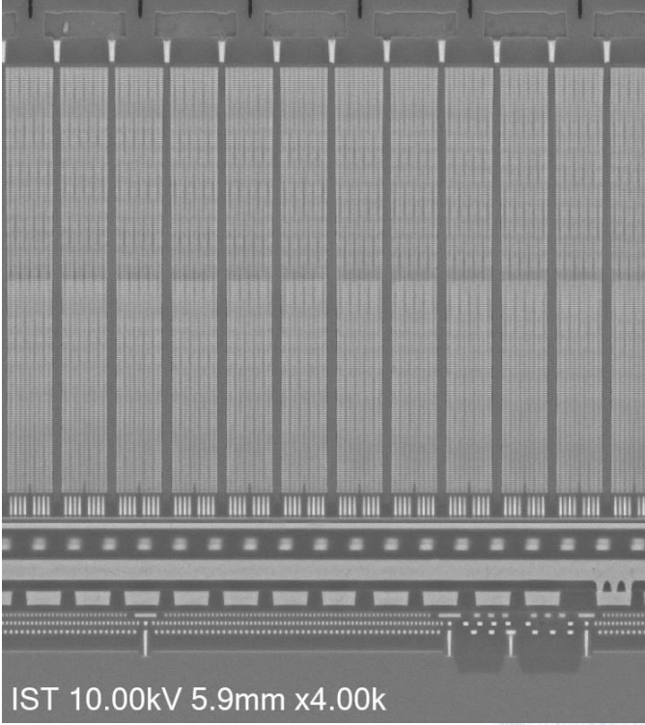
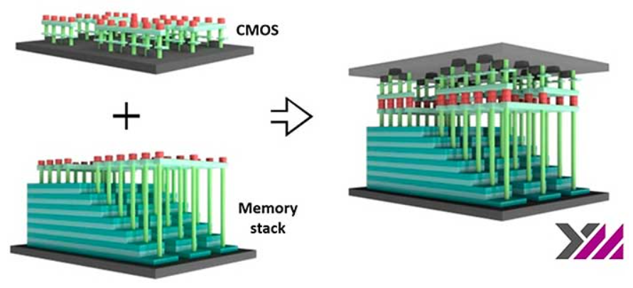
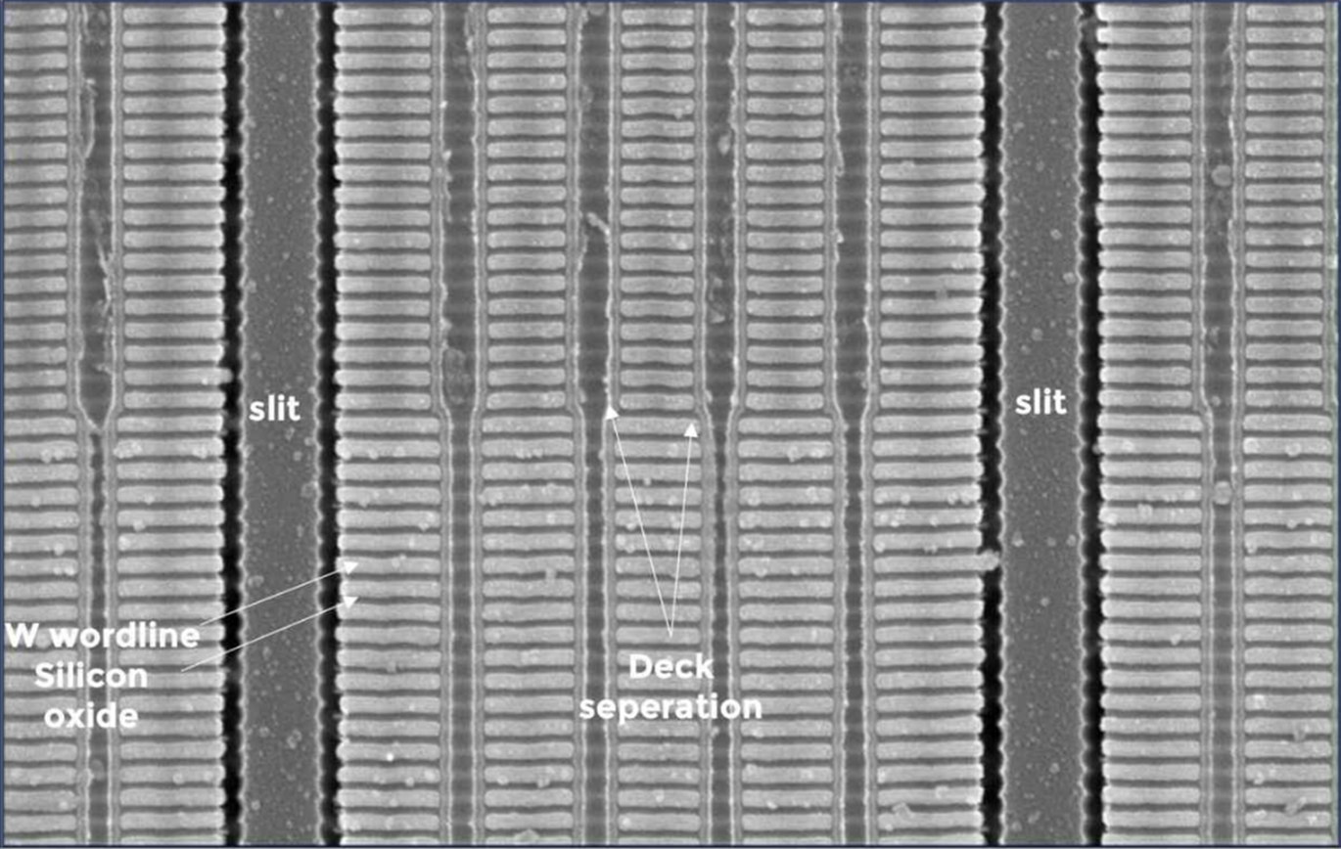
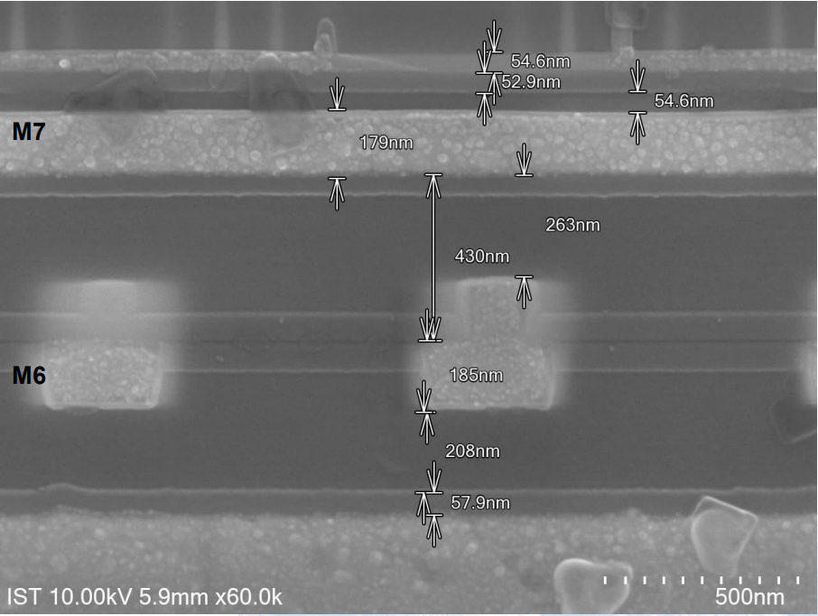
SEM電子顯微鏡影像
BSSC
(Backside Source Contact)
Desk1
128 Layers
(6.28um)
String stacking
String stacking
Memory wafer
128L
232L
125 Layers
(6.13um)
125L
Desk2
Xtacking
Xtacking
Bonding interface
CMOS wafer
CMOS substrate
Notes:
這邊電子顯微鏡下的 String stacking 製成策略，是採用將多個儲存層垂直堆疊成一個很高的通道孔。以實現大量的記憶體層數。但當堆疊層數非常多時（如超過數百層），製程中「高深寬比（HAR, High Aspect Ratio）」的蝕刻與材料均勻沉積變得非常困難，影響良率和成本。
字串堆疊（String Stacking）就是把3D NAND製成多段較低層數的垂直堆疊（各為一「string」），然後透過鍵合（bonding）或其他方式將這些多段字串垂直疊合起來，最終形成超高層數的3D結構，解決單段堆疊高度過高的技術瓶頸
Why uses string stacking?
Xtacking優點
避免 Array 影響 peripheral (高溫影響底層電路狀態)

Slide 6
Outline
NAND Process :
NAND Technology Development
3D NAND process
NAND basic theory :
MOSFET vs NAND cell
Storage method
Floating gate vs Charge trap
NAND Structure
Cell level
2D vs 3D structure
NAND Operation :
Read
Program
Program verify
Program method
Erase (2D NAND)
Erase (3D NAND)
Erase verify
Challenge of disturbance :
Cell interference
Over erase/program
Read disturb
Program disturb
Data retention
P/E cycle
SSSTC Confidential

Slide 7
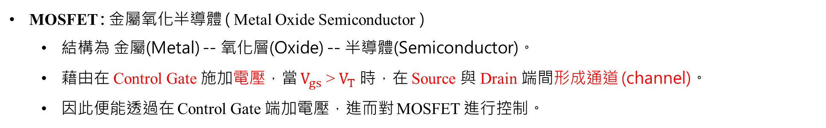
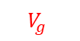
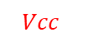
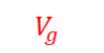
MOSFET vs NAND cell (1/2)
MOSFET : 金屬氧化半導體 ( Metal Oxide Semiconductor )
結構為 金屬(Metal) -- 氧化層(Oxide) -- 半導體(Semiconductor)。
藉由在 Control Gate 施加電壓，當 $V_{gs}$ > $V_{T}$ 時，在 Source 與 Drain 端間形成通道 (channel)。
因此便能透過在 Control Gate 端加電壓，進而對 MOSFET 進行控制。
Control Gate
$$V_{g}$$
Control Gate
$$V_{g}$$
M 金屬層
Source
Drain
Source
Drain
O 氧化層
Oxide
Oxide
$$Vcc$$
S 半導體層
N+
N+
N+
一
一
一
一
N+
Channel
導通
P-Sub
P-Sub
SSSTC Confidential
Notes:
MOSFET 就是可以用 Control gate加電壓，控制開關，是否通道形成導通
MOSFET:結構 金屬——氧化層——半導體 (M O S)
在Gate端加高電壓，當Vg>Vt時，使drain跟source端中間形成電子通道(channel)，電子往上跑
以Drain端到source端的電流作為開關依據—————>因為如果drain/source端沒有加電流，雖然drain跟source端中間形成電子通道(channel)，
但是drain跟source沒有電流，代表關閉，電流不會流動到其他wordline上的cell 這對於判讀很有幫助。drain跟source有電流，代表開啟，
代表判讀只需要看要讀取的cell是否導通，從而判斷整條是否導通

Slide 8
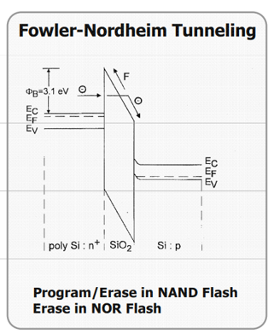
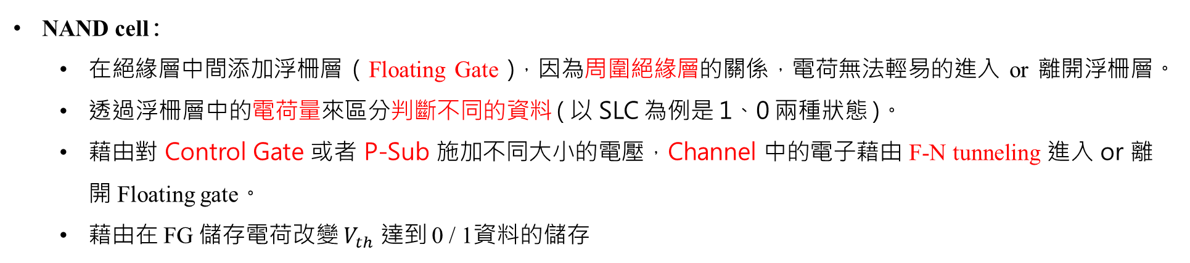
MOSFET vs NAND cell (2/2)
NAND cell :
在絕緣層中間添加浮柵層 ( Floating Gate )，因為周圍絕緣層的關係，電荷無法輕易的進入 or 離開浮柵層。
透過浮柵層中的電荷量來區分判斷不同的資料 ( 以 SLC 為例是 1、0 兩種狀態 )。
藉由對 Control Gate 或者 P-Sub 施加不同大小的電壓，Channel 中的電子藉由 F-N tunneling 進入 or 離開 Floating gate。
藉由在 FG 儲存電荷改變 $V_{th}$ 達到 0 / 1資料的儲存
Control Gate
Oxide
Floating Gate
Source
Drain
Oxide
N+
N+
P-Sub
SSSTC Confidential
Notes:
NAND Cell:結構 金屬(Control gate)-氧化層(blocking oxide)-儲存層可能是導體或是絕緣體(floating gate或charge trap)-氧化層(Tunneling oxide)-半導體
在Gate端加高電壓，使source與drain端形成電子通道
以floating gate為例
channel中的電子藉由F-N tunneling效應電子跑到儲存層
不需要透過傳統意義上熱能提升，才使電子穿越絕緣層，電子在高電場的作用下穿越絕緣層(量子力學原理)
具體原理:高強度電場施加(在兩側導體之間施加一個高強度電場)——→使電子從一個能量低的區域穿隧到
一個能量更高的區域(因為電場需要克服能量障礙，可以想像成一個高的陡坡，電子如果能量不夠高就會很難翻越，
但在量子穿隧效應中，電子有一定機率穿越這個障礙，僅管他沒有足夠的能量去翻越)—→-
而加上高強度電場會提高它穿越的機率——→使電子穿越絕緣層進入到儲存層或是離開儲存層

Slide 9
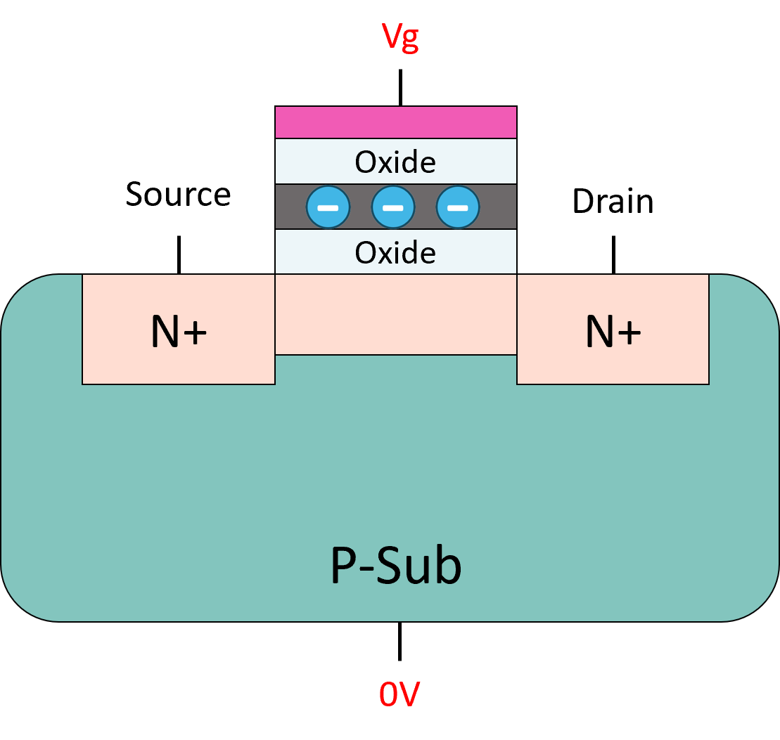
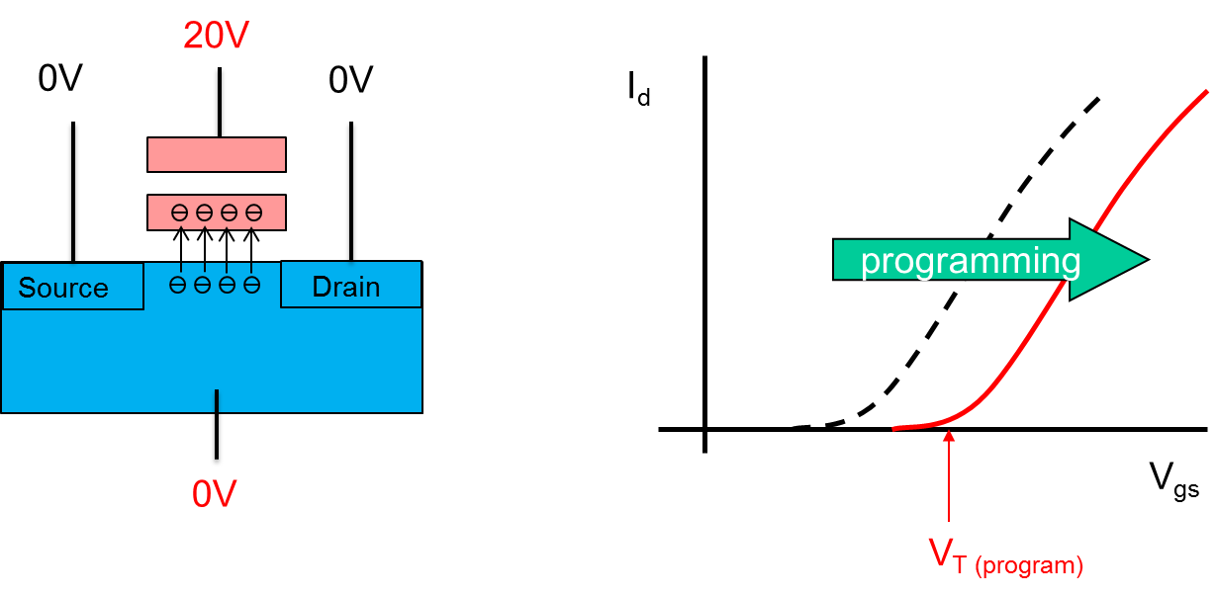
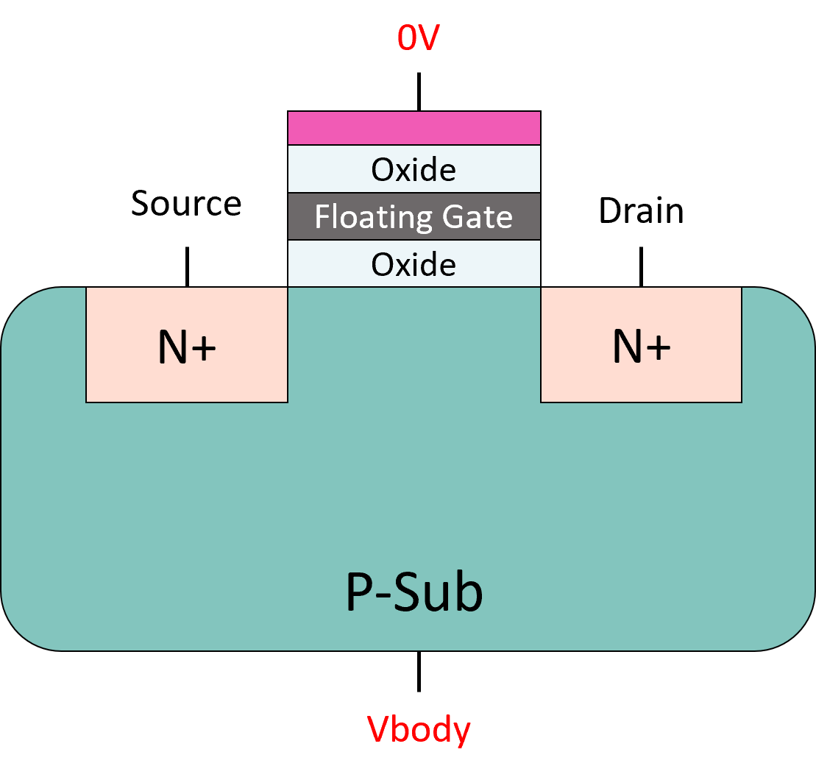
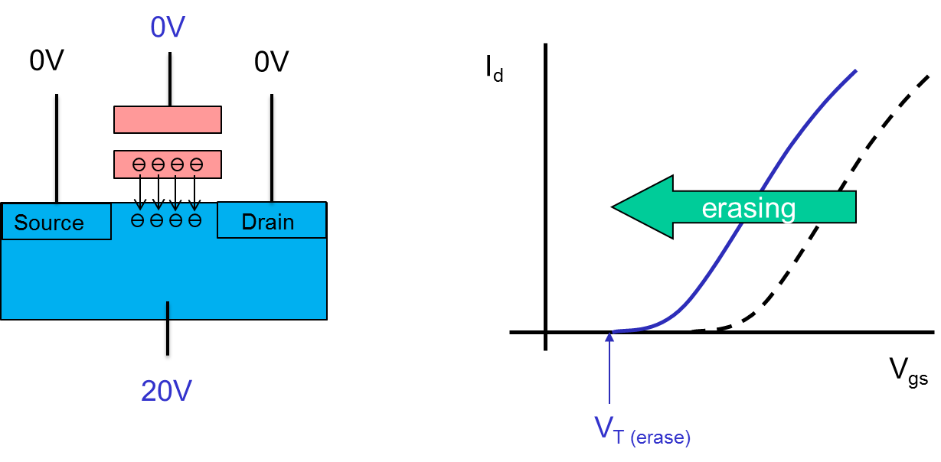
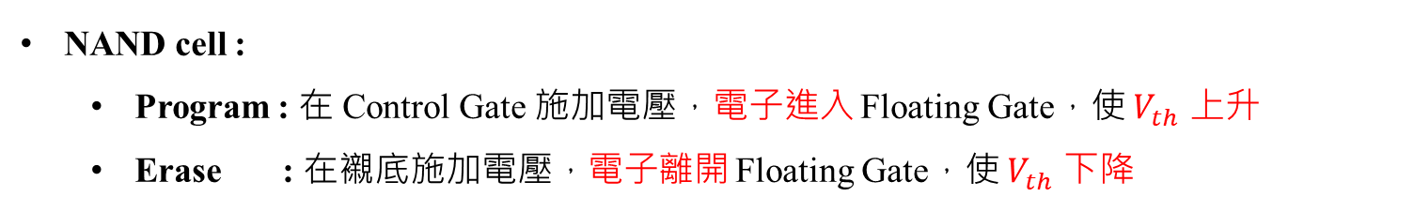
Storage
NAND cell :
Program : 在 Control Gate 施加電壓，電子進入 Floating Gate，使 $V_{th}$ 上升
Erase : 在襯底施加電壓，電子離開 Floating Gate，使 $V_{th}$ 下降
Vg
Ids
Source
Oxide
Drain
Floating Gate
N+
Oxide
-
-
-
N+
Program :
P-Sub
0V
Ids
-
-
-
-
-
-
Erase :
SSSTC Confidential
Notes:
以floating gate為例，floating gate的功能是儲存電子，當電子跑到floating gate後，會影響Vt值，
Vt是指control gate需要施加可以讓通道形成的電壓，如果floating gate有電子時，相當於在drain跟source之間形成內建的負偏壓，Vt需要更大才能讓通道形成。
電子進入floating gate
對control gate加20V/substrate加0V———>會有一個從control gate到substrate的向下電場———>電子會由channel移動到floating gate——→floating gate的電子數量增加，右圖這張X軸是control gate到source的電壓/Y軸是drain到source的電流——>因為floating gate內的電子數量提高——>control gate到source的電壓也提高———>所以會由虛線往紅色線移動—→Vt提高成功寫入——>判讀為0
電子離開floating gate
對control gate加0V/substrate加20V———>會有一個substrate到control gate的向上電場————>電子會由floating gate移動到channel———>floating gate的電子數量減少，右圖這張X軸是control gate到source的電壓/Y軸是drain到source的電流——>因為floating gate內的電子數量減少——>control gate到source的電壓也降低———>所以會由虛線往藍色線移動—→Vt降低成功移除——>判讀為1

Slide 10
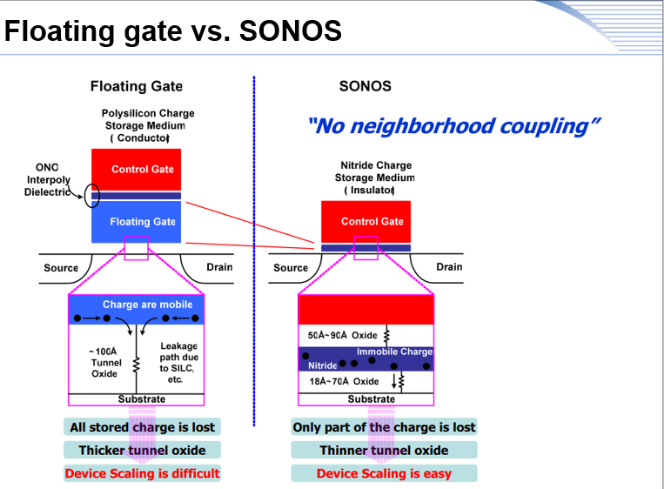
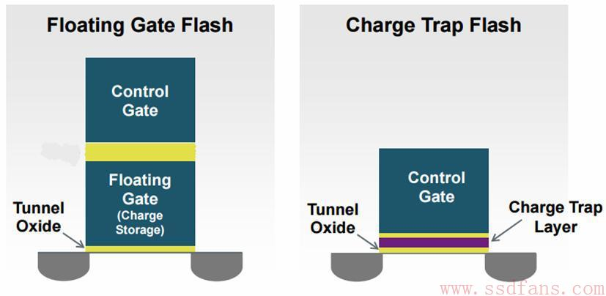
Floating gate vs Charge trap
 | 儲存層材料 | 氧化層老化時 | Cell Coupling | 結構大小
Floating gate | 多晶矽 (poly-si) | 易形成 leakage pass, SBR issue (Single Bit Retention) | 較大 | 較大
Charge trap | 絕緣材料 ( 氮化物 ) | 局部漏電 issue Nitride/Oxide interface 較差 | 較小 | 較小
SSSTC Confidential
Notes:
Floating gate
儲存層使用金屬材料(poly-si，但這種設計存在短路風險，如果絕緣層損壞，Floating gate會與control gate導通形成短路，會導致電子洩漏--→`所以才會說如果電路(short)發生短路，資料很容易遺失 (Single bit retention問題)
也因為這樣所以floating gate的結構比較大——→絕緣層比較厚
(Erase: 對control gate+0V，Pwell substrate(P濃度較高的區域)加20V——>使電子藉由FN效應穿過絕緣層)
Charge trap
儲存層使用絕緣層材料製成，通常是氧化矽，這種材料中存在大量空位，用來捕捉電子———>寫入時，施加電場，電子會穿隧到charge trap困在這些空位中，因為是藉由trap卡住電子，如果電路發生短路(short)比較不會造成電子洩漏，資料遺失。
也因為這樣所以charge trap結構較小----→絕緣層比較薄
Erase:對control gate+0V，Pwell substrate(P濃度較高的區域)加20V——>使電洞藉由FN效應穿過氧化層進入儲存層與電子結合，因為電子被困住不容易移動
右上圖 ：
左半邊 FG 結構，利用 Polysilicon (導體) 形成依完全封閉的 FG 儲存電子，電子儲存在內會改變閘極的臨界電壓 (Vth)。 電荷可移動，若 Tunnel Oxide 有缺陷會容易產生漏電 (SILC)、TAT(Trap Assisted Tunneling，為避免這個問題，所以 Tunnel Oxide 會做得比較厚。
右半邊 SONOS (Stacking Oxide Nitride Oxide)結構：利用 Nitride (絕緣氮化物) 作為電荷捕捉層，電子困於 Nitride 的 Trap site 上下被 Oxide 包覆。
優點即使 tunnel oxide 有局部缺陷，只有少部分電荷流失。並且較少會有 Cell 之間互相干擾的 Neighborhood Coupling。
Floating gate為何要繼續使用? 技術比較成熟

Slide 11
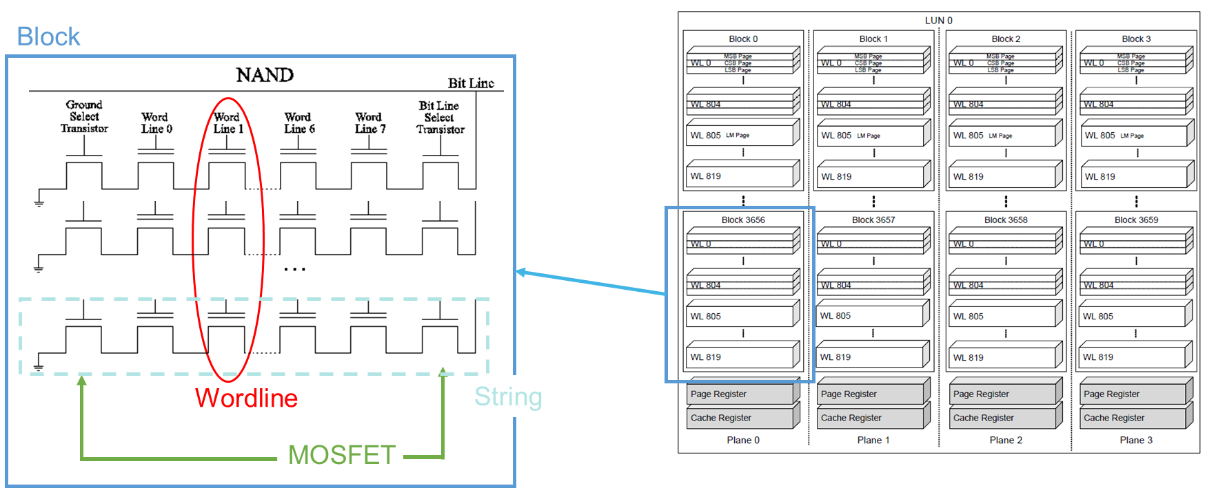
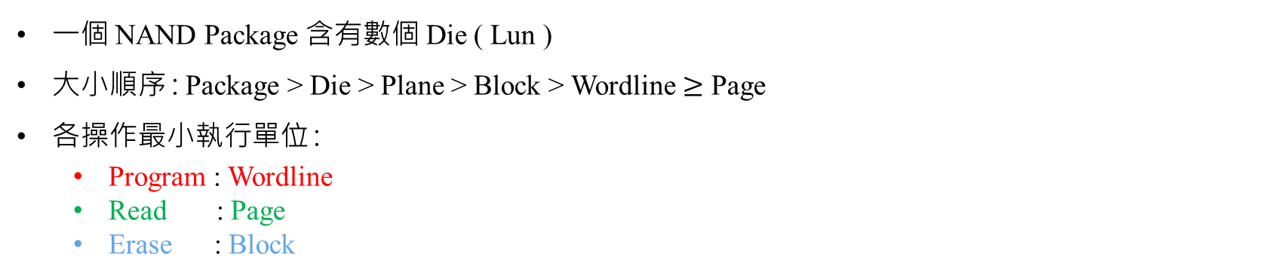
NAND Structure(1/2)
一個 NAND Package 含有數個 Die ( Lun )
大小順序 : Package > Die > Plane > Block > Wordline $≥$ Page
各操作最小執行單位 :
Program : Wordline
Read : Page
Erase : Block
SSSTC Confidential
Notes:
讀取單位大小為 一整個 NAND 是 Package
然後 Package 分成多個 Die, 一個 Die 會有數個 Plane, 一個 Plane 包含千百個 Block( Block 裡面由 Wordline 與 SGD 和 bitlines) , 再來才是 Page(幾個 cell)。
一個 Plane 有多條 Bitlines (15 萬條多的 bitline)，2D NAND 的 wordline 與 wordline 之間干擾，(極限在設計上是 15 nm(奈米)會有相互干擾)。
雖說各操作最小執行單位是 Program 是 wordline
舉例 QLC 每個 cell 存 4 bits ，所以她寫操作需要 4 個 pages(分四次 page program 寫入)，在 Read 的時候也要像後面 ppt 裡面分成 4 pages(lower、middle page、middle page、upper page)去判別落在哪個 state 下。
Page Register 跟 Cache Register 是 NAND Flash 記憶體架構中兩個非常關鍵的暫存單元，他們的存在是為了處理高速與高容量資料交換的效率與正確性問題。至於為何需要這兩個緩存。Page Register靠近 Bit Line（內部）寫入時：cell program 完成前，資料先放在 page register，讀取時：從 cache 讀取下一個主控需要的 page資料，從 cell 讀出資料會先放入 page register
Cache Register 靠近 IO Buffer（外部）寫入時：主機送來的資料會先寫進 cache register，再搬到 page register → 再寫入 Cell，讀取時：資料從 page register 搬到 cache register → 送給主機

Slide 12
NAND Structure(2/2)
Physical block : 實際的一個 Block
Logical block : 橫向將不同的Plane一起看的block，順序以直向記數
Super block : 橫向將不同 Die 的 Physical Blk 綁在一起 ，順序以直向記數
Physical Blk
Super blk
Logical blk
SSSTC Confidential
Notes:
紅色框為實際的一個 Block
Logical Block 是橫向來將不同的 Plane 一起看的 Block，直向記數。
Super Block 是橫向將不同 Die 的 Physical Blk 綁在一起 ，順序以直向記數。

Slide 13
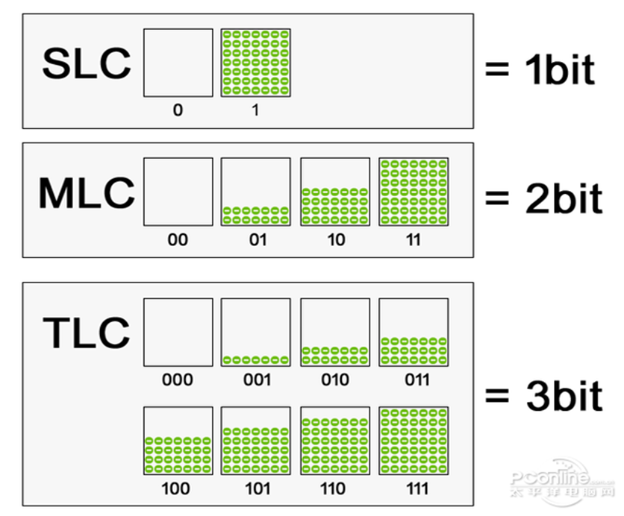
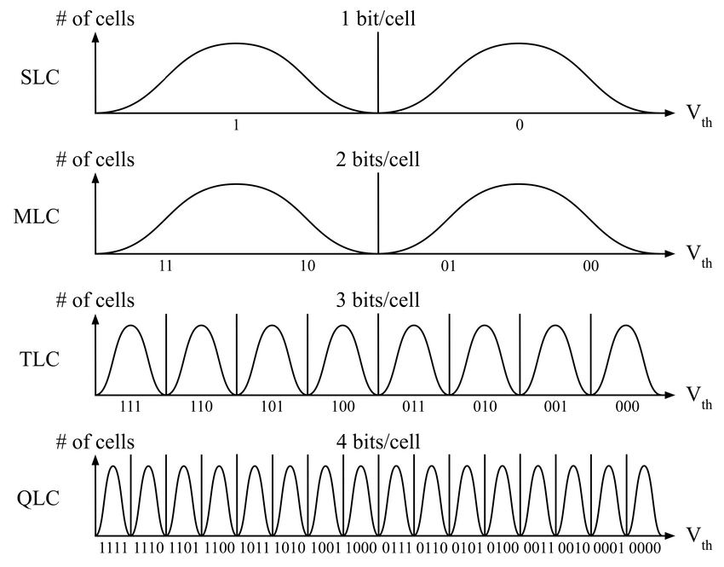
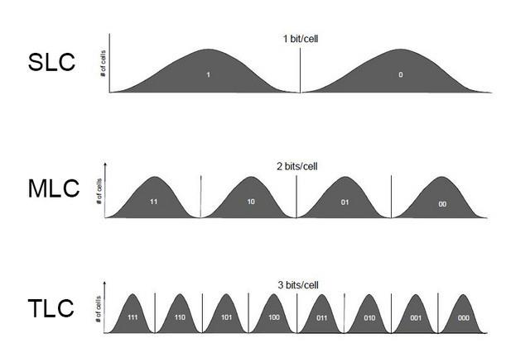
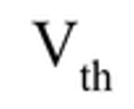
Cell Level
2 bit/cell
SSSTC Confidential
Notes:
一條wordline上的cell數量是固定146688 個cell，透過每個cell儲存不同數量的電子，表示不同的資料量，以slc為例右邊這張圖x軸是Vt值，Y軸cell的電子數量。
SLC一個 cell 的電子數量分為兩種狀態分別代表 0,1 MLC代表四種狀態 TLC分為8種state

Slide 14
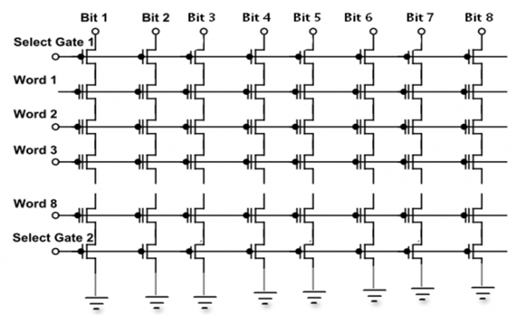
2D vs 3D structure
2D NAND :
Wafer 橫向面積有限，限制容量
Cell 間距離壓縮過短會有嚴重的 Cell coupling 問題
Source : http://www.yingtexin.net/news-2/54719.shtml
SSSTC Confidential
Notes:
2D NAND 製成極限 15 nm ，更小間隔時 WL 與 WL 之間會有嚴重的耦合情況，導致 Cell Coupling 發生。

Slide 15
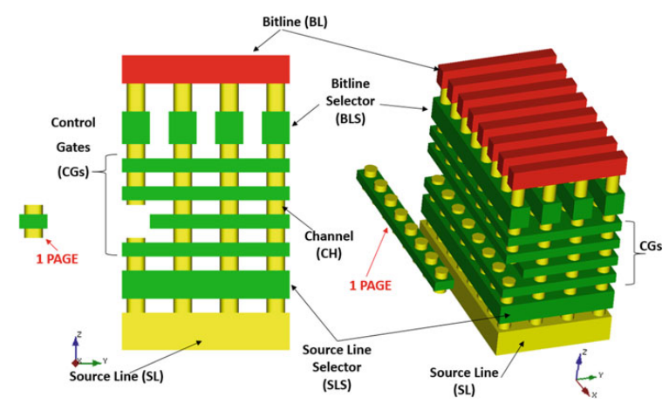
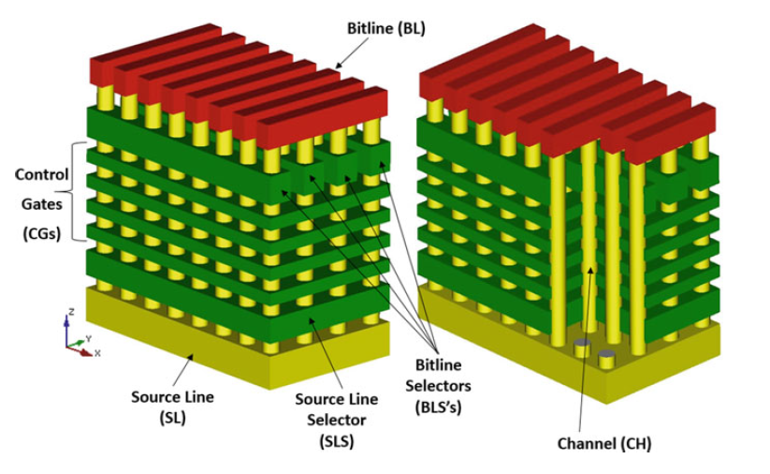
2D vs 3D structure
2D NAND :
Wafer 橫向面積有限，限制容量。
Cell 間距離壓縮過短會有嚴重的 Cell coupling 問題
3D NAND :
藉由往上堆疊在同一面積下提升容量，降低成本
Layer = 4
18336*8 BL
Wordline
Bitline
2D
3D
Finger = 4
SSSTC Confidential
Source : 3D Flash Memories
Notes:
剛剛前面說的都是2D平面的NAND，但因為2D受限面積有限，如果一直往平面增加cell，cell之間的距離會過短，可能會有嚴重的cell coupling，但希望能增加記憶體的密度，所以多了3D NAND結構，為了在同一個平面下提升容量，藉由往上堆別。
從2D NAND轉向3D NAND有三種方向選擇，第一種是BL跟WL處在同一平面上，第二種BL跟WL互相垂直，往BL方向增加，第三種BL和WL互相垂直，只是堆疊往WL方向前進。在製程方面，2007東芝提出提出BiCS架構就是第二種類型，bitline是從底部往上通到上。
TLC 有 18336 * 8 (大約 146688, 14 萬多條的 Bitline 組成)
3D NAND 結構
X方向:看綠色部分跟座標軸x方向，這一條綠色的也就是wordline，order由左下到右上增加
Y方向:看紅色部分跟座標軸y的方向，是bitline，有146688條bitline
Z方向:看黃色部分跟座標軸z的方向，cell組成叫做channel。

Slide 16
Outline
NAND Process :
NAND Technology Development
3D NAND process
NAND basic theory :
MOSFET vs NAND cell
Storage method
Floating gate vs Charge trap
NAND Structure
Cell level
2D vs 3D structure
NAND Operation :
Read
Program
Program verify
Program method
Erase (2D NAND)
Erase (3D NAND)
Erase verify
Challenge of disturbance :
Cell interference
Over erase/program
Read disturb
Program disturb
Data retention
P/E cycle
SSSTC Confidential

Slide 17
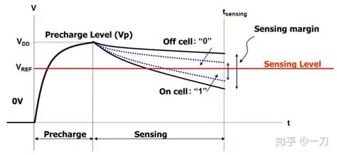
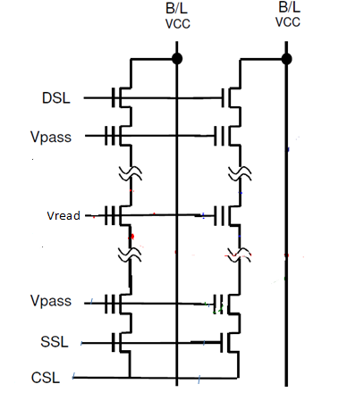
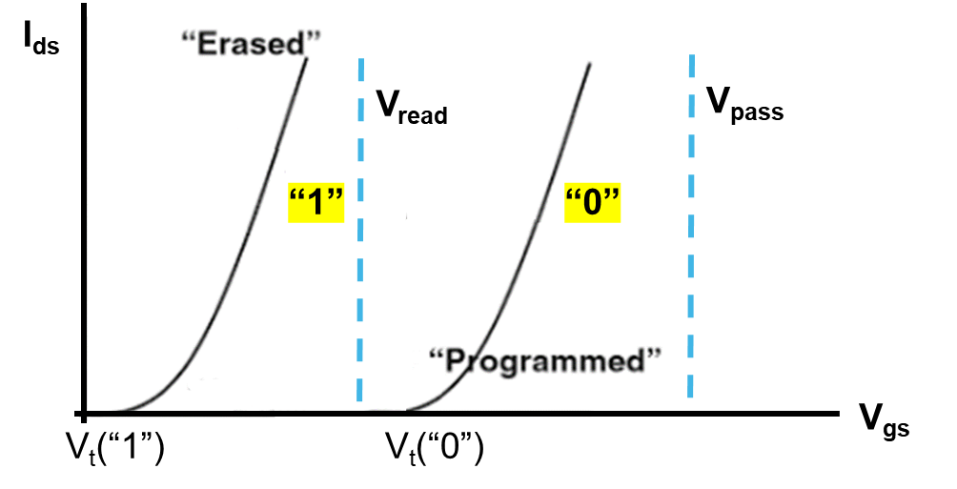
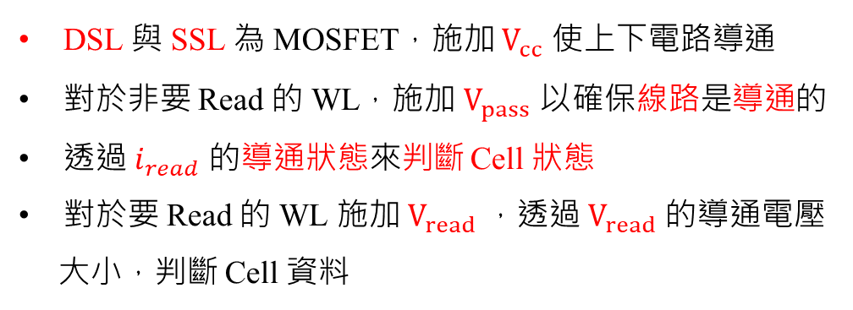

Read(1/2)
DSL 與 SSL 為 MOSFET，施加 $V_{cc}$ 使上下電路導通
對於非要 Read 的 WL，施加 $V_{pass}$ 以確保線路是導通的
透過 $i_{read}$ 的導通狀態來判斷 Cell 狀態
對於要 Read 的 WL 施加 $V_{read}$ ，透過 $V_{read}$ 的導通電壓大小，判斷 Cell 資料
Vcc
Vcc
Vcc
$$i_{read}$$
Read cell
V_{pass} > V_{read}
Vcc
0V
SSSTC Confidential
Notes:
在 3D NAND Flash Read 操作， Isensing 電流來判斷儲存單元 (Cell) 閥值電壓 Vt 。讀取時 Control Gate 施加 Vread 電壓，同時先對未選擇 Wordline 施加高電壓導通，對目標要 read 的 cell 施加一個接近或介於 low Vt 與 Hight Vt 之間的Vref參考電壓。
若 cell 的實際閥值電壓 Vt 低於讀取參考電壓 Vref(low Vt)，則該 cell 會導通，bitline 會有電流流過， Isensing 電流較大。反之若 cell 閥值電壓 Vt 高於參考電壓(High Vt)會使 cell 導通受阻，bitline 無電流流經，則 Isensing 電流偏低。
狀況
Vt < Vref（Low Vt）Vt > Vref（High Vt）
Cell 狀態Cell 導通（Turn ON）Cell 不導通（Turn OFF）
Bitline 電流有電流流過（Isensing ↑）幾乎沒電流（Isensing ↓）
判斷結果通常判為 1（無資料 = 擾動小）通常判為 0（有寫入電子）
Step1: 將DSL/SSL的MOSFET開關打開(DSL施加Vcc SSL施加Vcc)，讓通道打開
Step2: 對於沒有要讀的WL，施加Vpass(無論他是0還是1通道都會形成)以確保Bitline線路是導通的
Step3: Bitline施加Vcc，Control gate施加0V會有一個電場下到上，電子會往下移動，看使否floating gate內有存電子，對於要讀的cell施加Vread看通道是否導通——>右邊這張圖表示X軸是Gate到source的電壓 Y軸是drain到source的電流，這張圖表示Vpass比Vread高——>Vpass(無論是0還是1都會導通), Vread 如果通道形成代表1, erase 如果通道沒有形成代表 0 (programmed)
先補充為什麼在要讀的 Vread 上下兩層的 Vpass 會給得比較大，因為在 3D結構是利用電容耦合出source跟drain端，對於 Vpass Vpass 之間耦合出的 source 與 drain端夠強使得電子流入，但是對於要讀的 Vread 施加的電壓較小，所以產電容耦合較小，上下兩層需要加在上一個 $∆V$ 使得兩端電容耦合加強才使電流流入做判讀。

Slide 18
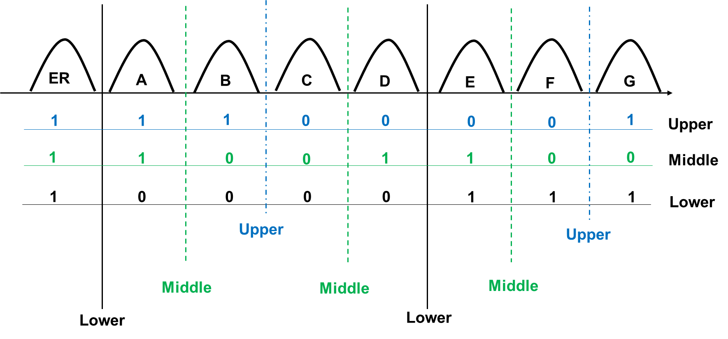
Read(2/2)
分區方式使用 Gray Code 進行設計，每一區都跟旁邊差一個 bit (可以降低錯誤率)
EX : 以 TLC 為例
Lower page : 最多需要進行 2 次讀取，可知道其值
Middle page : 最多需要進行 3 次讀取，可知道其值
Upper page : 最多需要進行 2 次讀取，可知道其值
Lower
Lower
SSSTC Confidential
Notes:
以TLC為例有8種State，D state是本徵態﹔未經過任何物質參雜則為本徵態。
依照不同的Vt，去編碼，編碼方式採gray code，每一個state都和旁邊的state差一個bit，這樣再判讀如果出現錯誤也只會讀錯一個bit。
以C state為例，
如果要讀C state的lower page，可以看到以gray code編碼方式被分為三個區域所以需要讀兩次，讀第一次Vread判讀出1或是0看落在哪一區，再讀第二次Vread判讀是在哪一區
如果要讀C state的middle page，可以看到以gray code編碼方式被分為四個區域所以需要讀兩次，需要讀三次Vread才能判讀是在哪一區
如果要讀C state的upper page，可以看到以gray code編碼方式被分為三個區域所以需要讀兩次，需要讀兩次Vread才能判讀是在哪一區
所以總共需要讀C state的3個bit需要讀7次

Slide 19
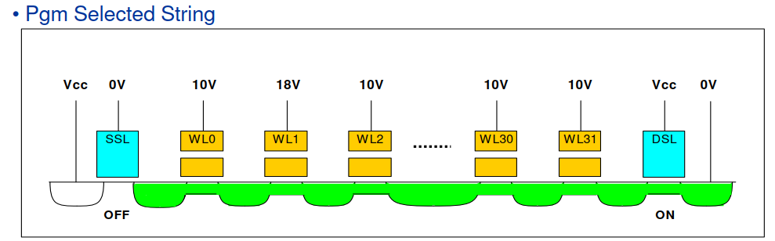
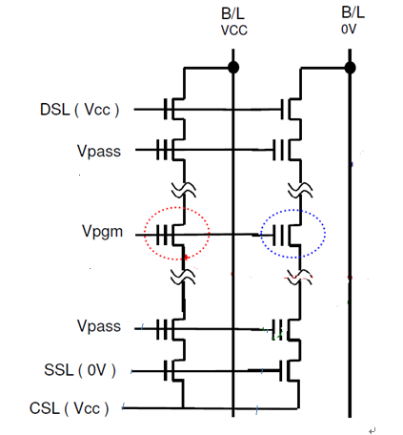
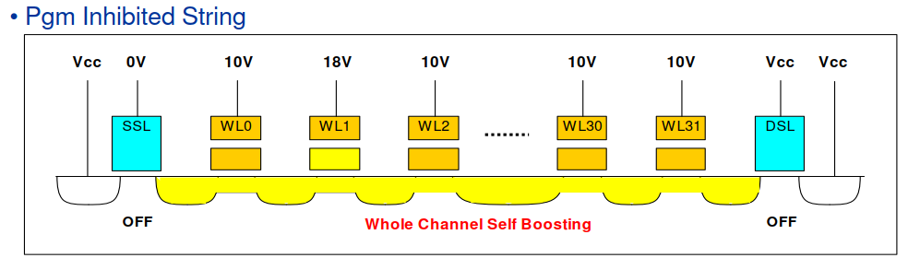
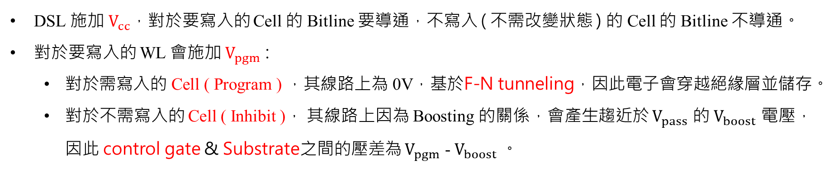
Program
DSL 施加 $V_{cc}$，對於要寫入的 Cell 的 Bitline 要導通，不寫入 ( 不需改變狀態 ) 的 Cell 的 Bitline 不導通。
對於要寫入的 WL 會施加 $V_{pgm}$ :
對於需寫入的 Cell ( Program ) ，其線路上為 0V，基於F-N tunneling，因此電子會穿越絕緣層並儲存。
對於不需寫入的 Cell ( Inhibit )， 其線路上因為 Boosting 的關係，會產生趨近於 $V_{pass}$ 的 $V_{boost}$ 電壓，因此 control gate & Substrate之間的壓差為 $V_{pgm}$ - $V_{boost}$。
Vcc
0V
Vcc
program cell
inhibit cell
0V
Vcc
SSSTC Confidential
Notes:
要寫入的cell
Step1: DSL加Vcc高電壓——>打開drain端，使通道連接到bitline，準備寫入
Step2: SSL加V0低電壓——->關閉source端，阻止source端電流流動，目的是確保寫入操作在drain端進行。 Step3: CSL加Vcc高電壓—>打開control gate，使通道在選定的記憶體單元上形成，以利電子注入跟移除。
Step4: 要program的cell的control gate 加Vprogram——>substrate加上0V，這樣高電壓會在floating gate到substrate間形成一個向下的強電場，使foating gate因為FN隧道效應或是熱電子原理造成floating gate的電子數量改變——>電子移動到floating gate
步驟 描述
Step 1DSL 加 Vcc（高） → 打開 Drain，讓 bitline 對應的 cell 可以通訊。
Step 2SSL 加 0V → 關閉 Source，形成寫入的電場環境（只從一端導通）。
Step 3CSL 加 Vcc → 選擇 WL（控制 gate 通過）。
Step 4WL 對應的 cell 加 Vprogram（例如 18~20V），substrate 為 0V → 形成強電場，透過 FN Tunneling（或 Hot Electron Injection）將電子寫入 Floating Gate（或 Charge Trap）。
不寫入的cell
Step1: DSL加 VCC 電壓——>關閉drain端 (雖然高壓，但是通道不導通)
Step2:SSL加V0低電壓——->關閉source端，阻止source端電流流動(也就是使source最後一個通導處於非導通的狀態)，目的是確保寫入操作在drain端進行。
Step3: CSL加Vpass———>使無論program或erase的cell形成通道
Step4: 不program的cell的control gate因為跟要program的cell共用同一條WL——>所以control gate被加上Vprogram ----→因為Vpass的電壓降低了Vprogram形成的電場，縮小壓差，這種狀態就做boosting狀態，boosting狀態是為了防止同一個WL上未寫入的cell寫入過程中受到Vprogram的影響而設定的特殊電壓，使這些inhibit cell的channel的電位提高，抑制不必要的電子穿隧
步驟描述
Step 1DSL 關閉（0V） → 阻斷 bitline → 整條 string 隔離。
Step 2SSL 關閉（0V） → 斷開 Source，完全隔離。
Step 3CSL 加 Vpass（例如 8~10V） → 提供基本導通但不進行寫入。
Step 4WL 上仍會被施加 Vprogram，但因為 bitline 封鎖、通道電壓提升，電場差異減弱 → 不產生足夠能量穿隧，防止錯誤寫入。這就是 Boosting。
寫入的Cell——>的Bitline的DSL打開ON——>此時寫入的cell的Vprogram會形成向下電場，將電子往上拉，不寫入的Cell雖然也會因為電容分壓型差壓差，但因為通道ON所以壓差流掉，就沒有抵銷的作用
不寫入的Cell—>的Bitline的DSL關閉——>通道電壓因為OFF所以其他Vpass的電壓會因為電容分壓形成壓差充滿在通道裡面，不會流失掉，這要通道就充滿10V，會抵消control gate的向下電場18V——→電子就不會往上拉——→這就是Boosting狀態
Boosting的降壓—→通道充滿與Vprogram抵銷的壓差 (這個大小怎麼決定)——→Vpass越大降壓後的結果也還是維持比較大——→Vpass越大，Inhibit cell越不容易被program
Inhibit string:同一條wordline上未寫入的cell的bitline——→透過SSL跟DSL OFF狀態使string進入Boosting狀態

Slide 20
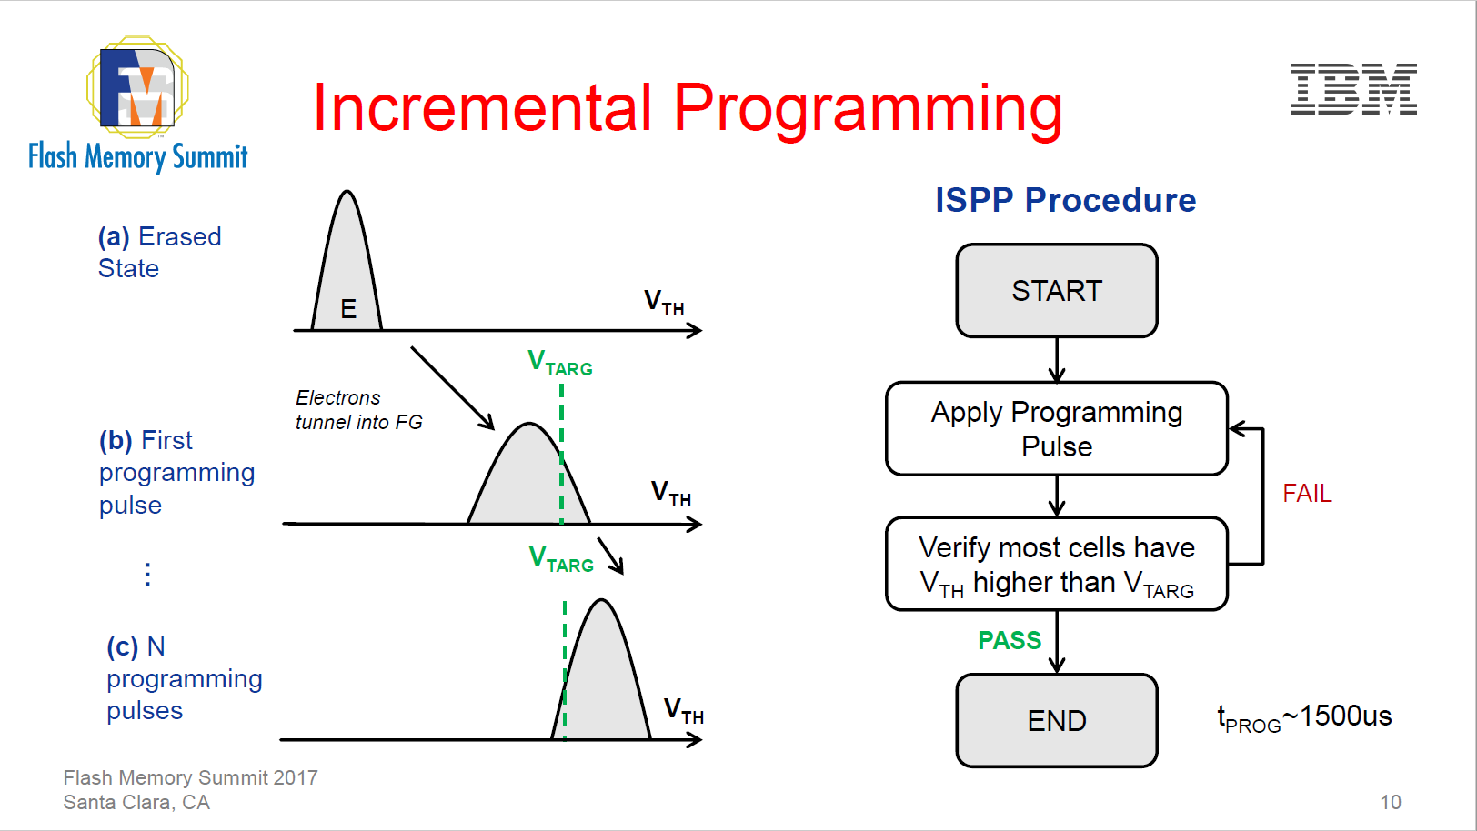
Program Verify
Program 時是使用 ISPP 的方式進行 Verify
每 Program 一次，就進行一次 Program Verify 確認 Cell 是否有打至指定位置
如果 Verify 完仍未到達指定位置，就繼續進行 Program，直到到達指定位置
SSSTC Confidential
Notes:
為什麼做 ISPP (Incremental Step Pulse Programming) 的主要目的是目的在 program 時慢慢加入 program pulse ，打窄 disturbance (過了 Vth 就做 inhitbit 讓狀態保持)，再將若還沒有過 Vth 繼續打。
Program某個Page時，要對wordline加高電壓，但因為每個儲存單元的不同，有些cell可以很快讓Vt跳到寫入的電壓，但有些cell需要多次programming，所以NAND實務上採用Program+Verify的方式進行programming，舉例:在WL control gate上施加一個電壓Vprogram，讓這個電壓持續一段時間，然後撤掉，對每個program的cell進行施加Vverify電壓驗證，看看是否Vt超過驗證電壓，如果超過代表已經達到狀態(bitline從接地到拉高—→不再寫入)，還沒有達到的需要繼續program 且Vprogram會加大直到達到寫入狀態。
右邊這張圖代表ISPP流程: 一開始先打電壓Vprogram——>驗證cell的Vth是否大於Vtarget——>yes結束/no繼續重新
如果Vprogram達到一定次數，還是有很高比例cell沒有寫入成功——>代表Program fail 寫入失敗
BiCS系列
TLC大約1500 us microsecond (10-6次方)

Slide 21
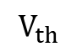
Program method
One shot :
只用 一次 program 將 Pattern 打至指定的位置
BiCS 系列 SLC & TLC mode
CT 類型 NAND 常用 one shot。
Program lower page & middle page & upper page
111
110
101
$$V_{th}$$
SSSTC Confidential
Notes:
什麼時候用 One shot (CT 類型的 NAND 比較沒有 coupling effect，所以通常做 one shoot，一次將 Pattern 打到指定 state 的位置。)
program過程中，電壓一次性施加到cell，使cell達到目標的Vt電壓。
優點:program的速度比較快
缺點:容易在program下一個cell的時候，因為cell inteference干擾到上一個已經program好的vt值
舉例:BiCS系列的SLC跟TLC

Slide 22
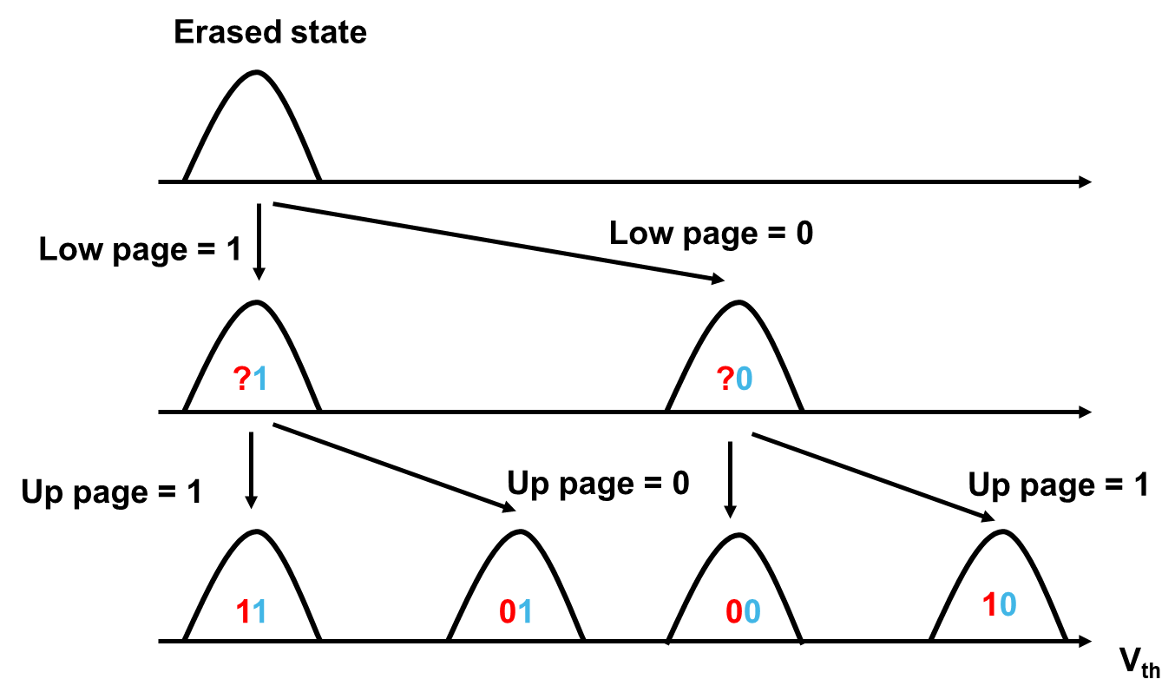
Program method
Two shot :
分兩次將 Pattern 打至指定的位置
BiCS 系列 MLC & QLC mode
FG NAND 或 QLC 常用 two shot
First program lower page
Second program upper page
SSSTC Confidential
Notes:
什麼時候選用 Two shoot (FG類型 NAND，分兩次進行 program，從 Low page 打完再換 upper page)，通常在 FG 的類型上使用，因為 cell 之間的 coupling effect 比較大 ->分兩次打會比較不會造成寫干擾。
將一個 cell 的資料寫入分成兩階段進行的寫入方式 主要用於 MLC（2-bit/cell）與 QLC（4-bit/cell）中，為了避免一次寫入多 bit 所造成的干擾與失敗。
第一階段）
▶ 寫入 Lower Page（低位元）
通常寫入的是 bit0
會將 cell 稍微提升閾值電壓（Vth）到某個中間電壓狀態
這時資料是不完整的暫存狀態（intermediate state）
（第二階段）
▶ 寫入 Upper Page（高位元）
通常寫入的是 bit1
根據先前 bit0 的狀態 + 現在 bit1，再決定最終的 Vth 程度
最終 cell 會被編碼成 4 種狀態（00、01、10、11）

Slide 23
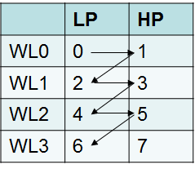
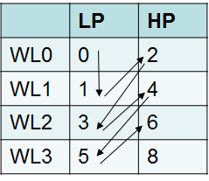
Program method
Two shot :
Program 順序會導致 Cell 之間的干擾程度有所不同
Conventional Program
LM Program
(low middle state )
LP
HP
LP
HP
1
0
11
01
00
10
1
0
11
01
00
10
WL0
WL1
WL2
註 : Conventional Program 只是用於跟 LM Program 比較，解釋 Program 順序 的影響，實際上並沒有此方式
SSSTC Confidential
Notes:
如果要分兩個階段program又可以分為兩種 一種是compare program 一種是LM program
比較compare program跟LM program的cell interference次數
如果Compare program:順序是先programWL0的lower page——>再program同一個cell WL0的upper page ——>接下來program下一個WL1 cell的lower page時候WL0的Vt會被影響一次——→接下來program WL2 cell的upper page，此時WL0的Vt會被影響第二次
如果採LM program:順序是先progran WL0的lower page——>再program下一個WL1的cell的lower page——>再program WL0的upper page，此時WL0完成program———>再program WL2的lower page——>再program WL1的upper page(此時會影響WL0的cell)———-> 這樣program WL只會被影響一次

Slide 24
Program method
Two shot :
Program 順序會導致 Cell 之間的干擾程度有所不同
Conventional Program
LM Program
(low middle state )
LP
HP
LP
HP
1
0
11
01
00
10
1
0
11
01
00
10
WL0
WL1
WL2
註 : Conventional Program 只是用於跟 LM Program 比較，解釋 Program 順序 的影響，實際上並沒有此方式
SSSTC Confidential
Notes:
如果要分兩個階段program又可以分為兩種 一種是compare program 一種是LM program
比較compare program跟LM program的cell interference次數
如果Compare program:順序是先programWL0的lower page——>再program同一個cell WL0的upper page ——>接下來program下一個WL1 cell的lower page時候WL0的Vt會被影響一次——→接下來program WL2 cell的upper page，此時WL0的Vt會被影響第二次
如果採LM program:順序是先progran WL0的lower page——>再program下一個WL1的cell的lower page——>再program WL0的upper page，此時WL0完成program———>再program WL2的lower page——>再program WL1的upper page(此時會影響WL0的cell)———-> 這樣program WL只會被影響一次

Slide 25
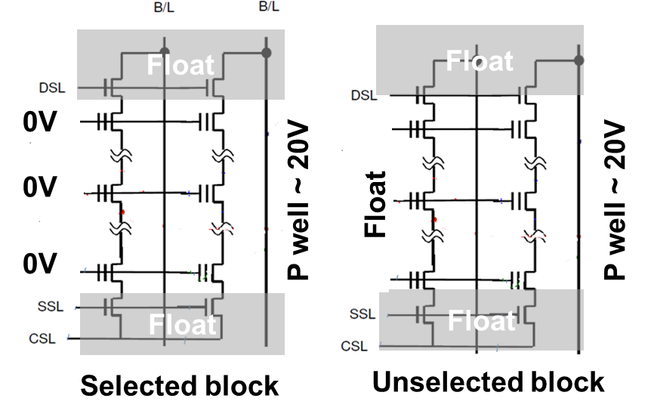
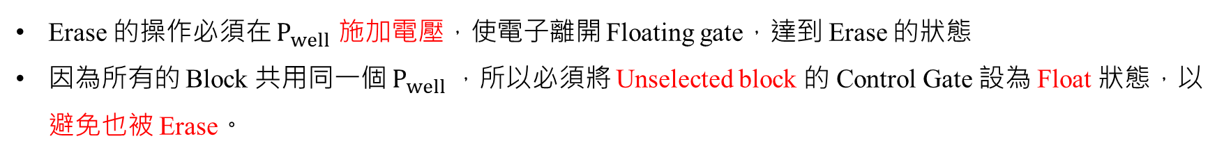
Erase (2D NAND)
Erase 的操作必須在 $P_{well}$ 施加電壓，使電子離開 Floating gate，達到 Erase 的狀態
因為所有的 Block 共用同一個 $P_{well}$，所以必須將 Unselected block 的 Control Gate 設為 Float 狀態，以避免也被 Erase。
SSSTC Confidential
Notes:
Erase 為什麼 DSL 與 SSL 設定 Float 狀態是為了避免 DSL、SSL 受傷。
Erase操作:所有NAND cell都會被設置為1，Erase操作單元是以block為單位。
Step1: 但是同一個LUN裡面的block共用同一個p well，選擇目標block，沒有要擦除的block需設為float狀態(Control gate)，以免被Erase
Step2:施加負電壓到p well上，control gate施加一個0V產生一個向上的強電場，因為FN穿隧效應，將電子拉出
Float狀態是指某條線斷路，也就是不接地、不接電源、不連接到任何固定電壓源的狀態，此時不會有明確的高電位或低電位，呈現高阻抗的狀態，這個接點的阻抗很高，且幾乎沒有電流流過

Slide 26
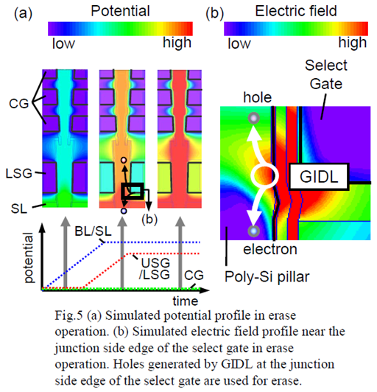





Erase (3D NAND)
當 Gate 端不加壓 or 加負壓，並且在 Drain 加高電壓時， PN 接面呈現逆偏狀態。
逆偏電壓越大，depletion region 寬度越寬， depletion region加速電場越強
加速電場加速 depletion region的電子電洞，使其撞斷原子的共價鍵，進而產生出新的電子電洞對。
新的電子電洞對被 Drain-Gate 因電壓差所形成的電場所影響，電子往 Drain 端跑，電洞往 Gate 端跑。
$V_{g}$ = 0V
$V_{g}$ = 0V
$V_{g}$ = 0V
Gate
Gate
Tunnel
Oxide
Gate
Charge Trap
Layer
Drain
$$Vcc$$
+
P sub
N+
N+
N+
+
+
N+
一
一
一
SSSTC Confidential
Notes:
Depletion region 耗盡區
GIDL {Gate-Induced Drain Leakage（閘極誘發的汲極漏電）}發生條件：
Gate 接負電壓（或比 Drain 電壓低很多）
Drain 區處於高電壓
結果：Gate 與 Drain 附近的 表面電場變得非常強
電場太強 → 價帶電子穿隧進入導帶（Band-to-Band Tunneling，BTBT）→ 在 表面產生電子與電洞對 → 造成漏電流
這是一種漏電現象，會發生在 MOSFET 元件的 閘極（Gate）與汲極（Drain）交界處的 N+區與 P-well 接面上，特別是在：
高電場（High Electric Field） Gate =0V, NAND cell
3D NAND 透過 GIDL 產生 Band to band hot hole (BTBHH)
當 Gate 電壓偏低甚至是負壓，而 Drain 電壓偏高時，會在 gate-edge 區域產生一個非常強的 垂直電場（vertical E-field）。
這會導致：
能帶彎曲加劇 → 在 drain/p-well 接面產生 avalanche-like band-to-band tunneling → 漏電流產生
也就是說，電子從 Valence band (價帶) (裡面是還沒自由移動的電子一般在常溫下，電子都會待在 valence band，電子不自由狀態) 穿隧到 Conduction band (導帶) (是電子可以自由移動的能量區間，當電子進入 conduction band，就可以在晶體中自由流動 → 電子導電)，發生 band-to-band tunneling靠電壓差的電場造成電子穿越能障，導致一種不想要的漏電流出現。

Slide 27

Erase verify
Erase 時使用類似 ISPP 的方式進行 Verify
每 Erase 一次，就進行一次 Erase Verify 確認 Cell 是否有打至指定位置
Verify 完如果沒有到達指定位置，就繼續進行 Erase，直到到達指定位置
SSSTC Confidential
Notes:
機制:每打一槍要用Erase Verify 去確認指定的cell是否有erase到指定位置—>如果沒有就繼續erase下一槍———>直到所有cell都過指定的erase verify才完成erase動作
Erase Fail:有兩種情況會判定為Erase失敗——>Erase時間太長或是一直Erase不到Erase verify
BiCS:整個 erase verify 一整個 Block 流程所花費時間約 5500 $μ$s (4~5 ms 左右區間) (問是打一槍還是擦除一個block的時間 …..是後者)，打一槍(也就是一次 Erase pulse & Verify loop 會約 20~ 50 $μs$ )

Slide 28
Outline
NAND Process :
NAND Process Evolution
NAND Technology Development
Staircase
NAND basic theory :
MOSFET vs NAND cell
Storage method
Floating gate vs Charge trap
NAND Structure
Cell level
2D vs 3D structure
NAND Operation :
Read
Program
Program verify
Program method
Erase (2D NAND)
Erase (3D NAND)
Erase verify
Challenge of disturbance :
Cell interference
Over erase/program
Read disturb
Program disturb
Data retention
P/E cycle
SSSTC Confidential

Slide 29



Cell Interference
兩個互相絕緣並且相隔很近的導體間會構成電容器。
鄰近的 Cell 之間會相互影響，因此一個 Cell 中電荷的變化
，會影響其他周圍的 Cell。
影響等級 :
最重 : 同一 WL 上的相鄰 Cell
中等 : 同一 BL 上的相鄰 Cell
輕微 : 左上、右上、左下、右下角的 Cell
SSSTC Confidential
Notes:
電容基本結構是上下兩個導體，中間是絕緣層，當電壓加在兩個導體的兩端，電子會累積在一個導體上，電洞會累積在一個導體上，這兩個導體之間會形成一個電場，因為中間是絕緣層，電子沒辦法移動，但電場可以通過影響相鄰的電子分布來儲存能量，NAND的儲存層跟control gate中間夾絕緣體，形成電容，相鄰的cell之間會互相影響。影響程度最嚴重的是同一條WL上的cell 再來是同一條BL上的cell最後是其他周圍的cell。
Nitride-based 也就是指 Charge Trap，絕緣體氮化矽做為主要儲存層材料，為非導電性材料 ( SONOS架構 Stacking Oxide Nitride Oxide 的架構)。
Proximity Effect 是指 NAND cell 間距越小，鄰近 Cell 的電氣行為會相互影響，特別是在 Program 與 Read 造成 Vth 飄移或誤判。
同一條 WL 之間干擾最強(閘極間距最小)、BL 之間干擾中等( tunneling 上干擾靠 boosting 時 Vboost 引起的。) 、Diagonal (斜對角上的電容耦合就最小)

Slide 30


Over program / erase
 | 單位 | 效應
Over program | WL | Easy to block the string turn-on
Over erase | Block | $V_{th}$distribution Lateral spreading retention issue
SSSTC Confidential
Notes:
所謂的 Over Program，意思是說在寫入資料的時候，不小心把 Cell 的閾值電壓 Vth 推得太高了。
那會有什麼影響呢？
當程式過頭（Over Program）時，部分Cell閾值電壓（Vth）被壓得過高，使得該Cell難以導通(Vpass 不夠高使得 string 導通)，這會阻斷整個NAND字串的導通路徑，導致字串（string）無法正常打開（turn-on），誤判資料是錯的，這種現象會影響整條 bitline 上其他 cell 的正常運作，嚴重的話甚至會導致系統性錯誤。
過度抹除(Over Erase)使得部分Cell Vth降至過低甚至負值，造成Cell持續導通，這種現象會因電子在氮化矽陷阱層中側向擴散( lateral spreading ) 而加劇，使閾值電壓分布變寬，增加鄰近Cell間干擾，衍生資料保持(retention)衰退和錯誤率提升問題。此效應在3D NAND多層結構中尤為明顯，需要 soft program、Erase verify與Vpass 調控等方法來緩解。
發生難易度上：比較少發生 Over program，因為在未被 Verify 成功的 cell 會繼續 program，Over Erase 反而比較容易發生，對於 Verfiy 失誤，會對於整個 Block 繼續進行 Erase。

Slide 31
Open block (over erase workaround)
一般來說 Over Erase 會發生在 Open Block， Block 並未被寫滿，如果 Block 中有 Wordline 沒寫滿就進行 Erase，就會對這些未寫滿的 WL 造成 Over Erase。
解決方法在進行 Erase 之前，檢查最後一條 Wordline (Layer 95)，假如最後一層 Layer 有被 Programed，就可以進行 Erase 跟 Verify，如果沒有被 Programed，需要對該 Block 補滿 ( Soft program 或 補 Dummy)。
Open Block
Wordline 未寫滿
Notes:
Open block ( for over erase 的變通方案)
一般而言 Over Erase 會發生在 Open Block，也就是該 Block 並未被寫滿，如果 Block 中有 WL 沒寫滿就進行 Erase，就會對這些未寫滿的 WL 造成 Over Erase。

Slide 32



Read disturb
在對一個 WL 進行讀取時，其他未被選取的 WL 會被施加一個 $V_{pass}$，以確保電路是導通的。
頻繁的在一個控制極施加正電壓 (${ V}_{pass}$ )，可能會使電子被吸入 Cell 儲存層中，造成輕微的 Program。
因此當 Read 的次數上升時，會使得 Cell 的 $V_{th}$ 變大
3D NAND 結構會利用電容耦合出 Source 跟 drain 端，對於電壓較小的 $V_{read}$ 而言上下兩層需要較高的 $V_{pass}$，才能感應出等效的電容耦合，使線路導通。
Vcc
Vcc
Vcc
$$i_{read}$$
Read cell
Vcc
0V
SSSTC Confidential
Notes:
在進行讀操作，對一個WL進行讀取時，其他沒有被選到的WL會被加一個Vpass，以確保上下電路是導通的——>頻繁對一個control gate加Vpass可能會使電子被吸入到cell儲存層中——>輕微program。
最嚴重的read disturb發生在Erase state
因為erase state與 Vpass 有最多的壓差
最嚴重的read disturb會發生在target layer的上下兩層(上下條為何Vpass 會較高?，因為要依靠電容耦合(依靠金屬-絕緣層-金屬電容效應導出感應電流，使得 BL 流通)
因為3D結構利用電容耦合出source跟drain端，所以在相較於Vpass而言，電壓較小的Vread上下兩層需要較高的的Vpass，才能有等校的電容耦合效果

Slide 33

Program disturb (1/2)
Pass Disturb :
為了保持電路的導通，其他 Cell 會被施加正電壓 (${ V}_{pass}$ )，此 ${ V}_{pass}$ 有一定的機會導致電荷進入 Cell 儲存層，進而導致無需寫入的 Cell 被輕微 Program。
主要影響與 Program Cell 同一 BL 上沒有要 Program 的其他 Cell。
Vcc
0V
Vcc
Pass disturb
Program disturb
program cell
Pass disturb
0V
Vcc
SSSTC Confidential
Notes:
Pass Disturb：
當我們在對 NAND Flash 某個 cell 進行 program 時，為了讓 bitline 上其他非目標 cell 的通道導通（保持 read/program path 暢通），會對這些 非 program cell 的 word line (WL) 施加一個 中高電壓 Vpass。此時的 Vpass 會使得電荷因為壓差，有一定機率進入 cell 儲存層，使得無須寫入的 cell 被 Program (同一條 BL 上的)。

Slide 34


Program disturb (2/2)
Program Disturb :
在沒要 Program 的線路上，因為 Boosting 的關係會產生一個 ${ V}_{boost}$ ， ${ V}_{pgm}$ 跟 ${ V}_{boost}$ 的壓差也有一定的機會使電荷進入 Cell 儲存層，導致原本沒有要寫的 Cell 被 Program。
主要影響與 Program Cell 同一 WL 上沒有要 Program 的 Cell。
Vcc
0V
Vcc
Program disturb
program cell
Pass disturb
0V
必須調整 Vpass window 使得 Program disturb 和 Pass Disturb 的影響盡可能的小。
Vcc
SSSTC Confidential
Notes:
Program Disturb
在對特定 page 上的 cell 進行 program 時，會利用 Boosting 技術提升 bitline 上不需 program 的 cell 的 channel 電壓，避免它們被寫入。
但在 Boosting 過程中，若電壓差控制不好，還是可能讓這些非 program cell 被輕微寫入，產生 Program Disturb。

Slide 35


Data Retention(1/2)
意義 : 存儲單元在不供電的情況下，隨著時間流逝，能夠維持資料的能力。
影響效應 :
本徵電場 ( Intrinsic electric Field ) :
不加電壓時，仍會有一個由儲存層中電荷產生的電場，會造成電荷流失。
De-trapping :
氧化層中的電荷可能會離開，導致 ${ V}_{th}$ 被影響。
Trap Assisted Tunneling ( TAT ) :
經過多次的 P/E 後，隧道氧化層會老化產生 Trap，導致會有通過的電荷被留下，造成絕緣體產生導電性，因此電荷容易流失。
Lateral spreading
在 3D NAND 中，儲存電荷的氮化矽（SiN）陷阱層是連續的，電子可沿水平方向擴散移動，擴散使得閾值電壓（Vth）分布範圍變寬並且漂移更容易發生，導致資料錯誤。
SSSTC Confidential
Notes:
Data retention代表:cell在不供電的情況下，隨時間增加，保持資料完整性的能力。 如果隨著時間增加，電子可能會因為以下幾種原因流失
(1)De-Trapping:儲存層跟substrate之間的氧化層中的電子可能會離開到substrate
(2)TAT:電子透過跳躍的方式跳到儲存層中的trap，在從儲存層中的trap跳出去，有部分被 tunneling oxide 的缺陷 trap 住，導致殘留電荷，會造成絕緣體產生電性，因此電荷易流失。
(3) Later spreading(側向擴散) ---在3D NAND中，儲存電荷的氮化矽（SiN）陷阱層是連續的，電子可沿水平方向(BL or WL 方向擴散移動)

Slide 36
Data Retention(2/2)
Data Retention 本徵態現象 :
電荷在 Cell 中隨著時間變長會趨近於本徵態 ( Flash 封裝完後的初始電荷分佈狀態 )
High Pattern Shift Left : 本徵態落左側，時間久了會往左靠近
Low Pattern Shift Right : 本徵態落右側，時間久了會往右靠近
Low Pattern Shift Left
High Pattern Shift Left
SSSTC Confidential
Notes:
本徵態是出廠時設定好的，經過人為處理，加負電壓往 ER state 靠近 (Vth 下降, Vg 上升)，加正電壓的話則是往 G state 靠近(Vth 上升， Vg 下降，這邊以 TLC 為例)
情況 1：本徵態一開始定的越靠近 ER ，會需要注入更多正電壓使電荷分布右移，Vth 越高情況，所以產生出的電場越大，更容易使電子流出，使 Retention 狀況變嚴重。
情況 2：本徵態一開始定的越靠近 G state，會須施加更多負電壓給電荷分布左移，所以當 Read 的時候，因為要先施加 Vpass 使 bitline 導通，並且由於加上 Vg 上升，相當於電壓加更大，更容易使電子吸引，使得 Read Disturb 越嚴重。

Slide 37

P/E Cycle
當 P/E Cycle 次數變多時，Cell 中的氧化層會老化而產生 Trap
產生 Trap 的氧化層會導致電荷進出儲存層變容易，導致讀取資料時發生錯誤
下圖為不同 P/E cycle 下產生不同 data retention 影響。
P/E 上升 -> Error bit 上升
SSSTC Confidential
Notes:
P/E Cycle，就是我們對一個 NAND cell 反覆進行「寫入」和「擦除」的操作次數。 每一次的 program 或 erase，其實都是在對 cell 的氧化層施加高壓電場，讓電子穿隧進出儲存層。
長久下來會產生一個嚴重問題：氧化層老化（Oxide Degradation），每次電子穿越氧化層時，都可能會在氧化層留下 trap，這些帶電缺陷會導致
電子更容易穿隧進出儲存層 → 資料 retention 能力下降
閾值電壓變得不穩定 → 讀取時容易出現誤判
Program 與 Erase 的精準度變差 → 導致 over-program 或 over-erase 的機率上升

Slide 38



How to decide PE cycle Dwell
模擬活化能 EA 加速實驗：採用 JEDEC 規範 SSD 使用操作，每天工作 8 hrs (40C), 休息 16 hrs (30C), 持續 5 years。加速實驗設定高溫 P/E 只用一種溫度 85C。
$if$ $Ea$ = 0.8 eV, $\left\{\begin{aligned}\text{30} \text{C}\text{ 16}\text{hrs}\text{/}\text{day} ×\text{ 5 }\text{years}\text{ (29200 }\text{hrs}\text{ )} 換算⇒加溫 \text{8}5 \text{C}, 264.8 hrs…(Run) \\ \text{40 }\text{C}\text{ 8}\text{hrs}\text{/}\text{day} ×\text{ 5 }\text{years} \left(\text{146}\text{00 }\text{hrs}\right) 換算⇒ 加溫 \text{85 }\text{C}, 352.06 hrs…(Rest) \end{aligned}\right.$, total 616.86 $hrs$
PE cycle Dwell = 616.86 * 3600 / 2100 = 1057.5 sec
SSSTC Confidential
Notes:
考量到JEDEC 規範SSD的使用操作 每天工作8hrs(40C), 休息16hrs (30C), 持續5years; 換算85C 做加速實驗,總共需花費多少時間。
t_{S}: 加速實驗總共花費時間
t_{U}: SSD 使用時間 (e.g. 5years)
FH_{U}: 工作時間佔SSD使用時間的比例 (1/3, 8hrs/day)
(1 - FH_{U}): 休息時間佔SSD使用時間的比例 (2/3, 16hrs/day)
FH_{S}: 加速實驗工作時間的比例 (1, 24hrs/day)
T_{U,H}: 工昨時間的溫度 (40C)
T_{U,L}: 休息時間的溫度 (30C)
T_{S,H}: 加速實驗工作時間(i.e. P/E)的溫度 (85C); 這裡假定高溫P/E只用一種溫度。
A(T): exp(-E_{a}/KT), (E_{a} 0.8 eV@BiCS8 )
Run 用時 352.06 hr, Rest 用時 264.8 小時，總共耗時 616.86 小時。
透過公式計算:
t_{S} = 617.3 hrs
套入 EG8 PE cycle Requirement: 2100
PE cycle Dwell = 616.86 * 3600 / 2100 = 1057.5 sec
用 90 % / 10 % 方式去減少 PE cycle Dwell 等待時間，套入 EG8 PE cycle requirement: 2100，執行 90 % 時間不加上 Dwell，最後 10 % PE cycle (210 次 PE cycles) ， PE cycle 完後執行 Dwell。

Slide 39

How to accelerate experiment
常態設定 30 C 工作一年，Ea = 0.8 eV ，加溫 P/E cycle 溫度設為 85 C，做 2100 次 P/E cycle (EG8)。
P/E cycle 完，做一次 Erase 和 Program 將 NAND 寫入資料， 經 HTDR 測試，再去判讀 RBER。
因為 2100 次 P/E cycle 需要多次的 Dwell 間隔，實驗時間會拉長，採用 90 / 10 (%) 的方式加速實驗。
SSSTC Confidential
Notes:
在HTDR測試後，讀取Flash內容，測量並統計Raw Bit Error Rate（原始位錯率），評估資料是否因老化導致錯誤增加。
RBER 會隨 PE cycle 次數增加和高溫老化升高而變化，是快閃記憶體品質檢驗與壽命評估的重要指標。

Slide 41

QA
Q1 : Erase 的 B/L DSL/SSL/CSL 為什麼是float ?
Q2 : $V_{pass}$Window Curve 縱軸以及為甚麼會有 $V_{pgm}、V_{pass}$ disturbance的原因
Q3 : P/E Cycle 那張圖中的測量時間是在哪邊?
SSSTC Confidential

Slide 42
Q1
Q :Erase 的 B/L DSL/SSL/CSL 為什麼是float ?
B/L CSL 如果被接地或接電壓，會導致電流流動，可能讓 erase 動作受到干擾，甚至損傷 cell。
把DSL/SSL 設成float的原因是這樣做等於關閉上下開關，只讓整條WL -> channel 有電場。
而未選擇的block 的control gate 設為float的原因是這樣就無法產生有效的電場，就不會有FN-tunneling的產生，以至於避免被erase掉。
Float
Float
0V
0V
P well ~ 20V
P well ~ 20V
0V
Float
Float
Selected block
Unselected block
SSSTC Confidential
Notes:
PAP Erase 就是所謂的 Soft Program

Slide 43

Q2
Q : $V_{pass}$Window Curve 縱軸以及為甚麼會有 $V_{pgm}、V_{pass}$ disturbance的原因
縱軸是對未選擇要program的cell施加電壓$V_{pass}$。
$V_{pass}$ disturbance 是因為對不選取的cell 施加一個電壓使其線路導通，但是$V_{pass}$還是會在FG上形成一定的電場，長時間讀取會導致電子慢慢穿隧進FN，造成disturbance。
而由於鄰近未選中的cell，雖然不是寫入目標，但由於$V_{pass}$跟$V_{pgm}$還是有一定的壓差，進而產生意外的電場，造成意外的Program Disturb。
SSSTC Confidential
Notes:
PAP Erase 就是所謂的 Soft Program

Slide 44
Q3
Q : P/E Cycle 那張圖中的測量時間是在哪邊?
那張圖會先根據橫軸的P/E cycle先打出相對應的次數，之後會對這顆cell寫入資料。
最後等待一段時間後，可能數周，最後再來看這顆NAND的資料跟原先寫入的資料去算出BER。
SSSTC Confidential
Notes:
PAP Erase 就是所謂的 Soft Program

